Slide 1
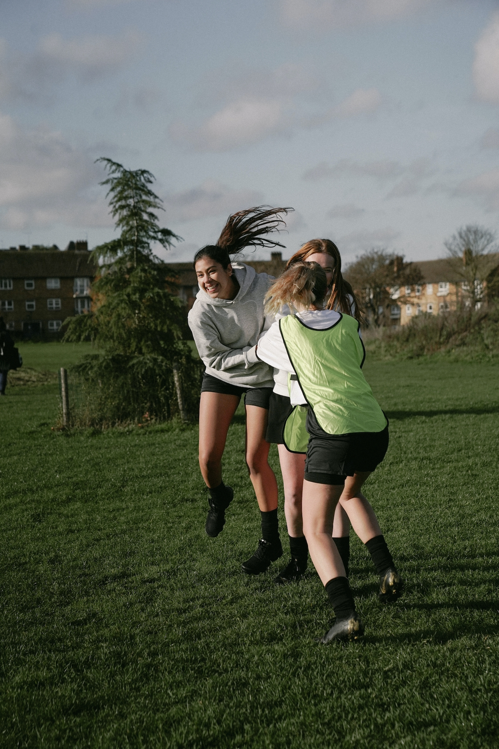
Gjør noe aktivt!
Hold deg aktiv med noe du liker å gjøre. Humøret blir bedre og det blir enklere å håndtere utfordringer.
Å være aktiv bygger og styrker din psykiske helse.
abcforgodpsykiskhelse.no

Slide 2
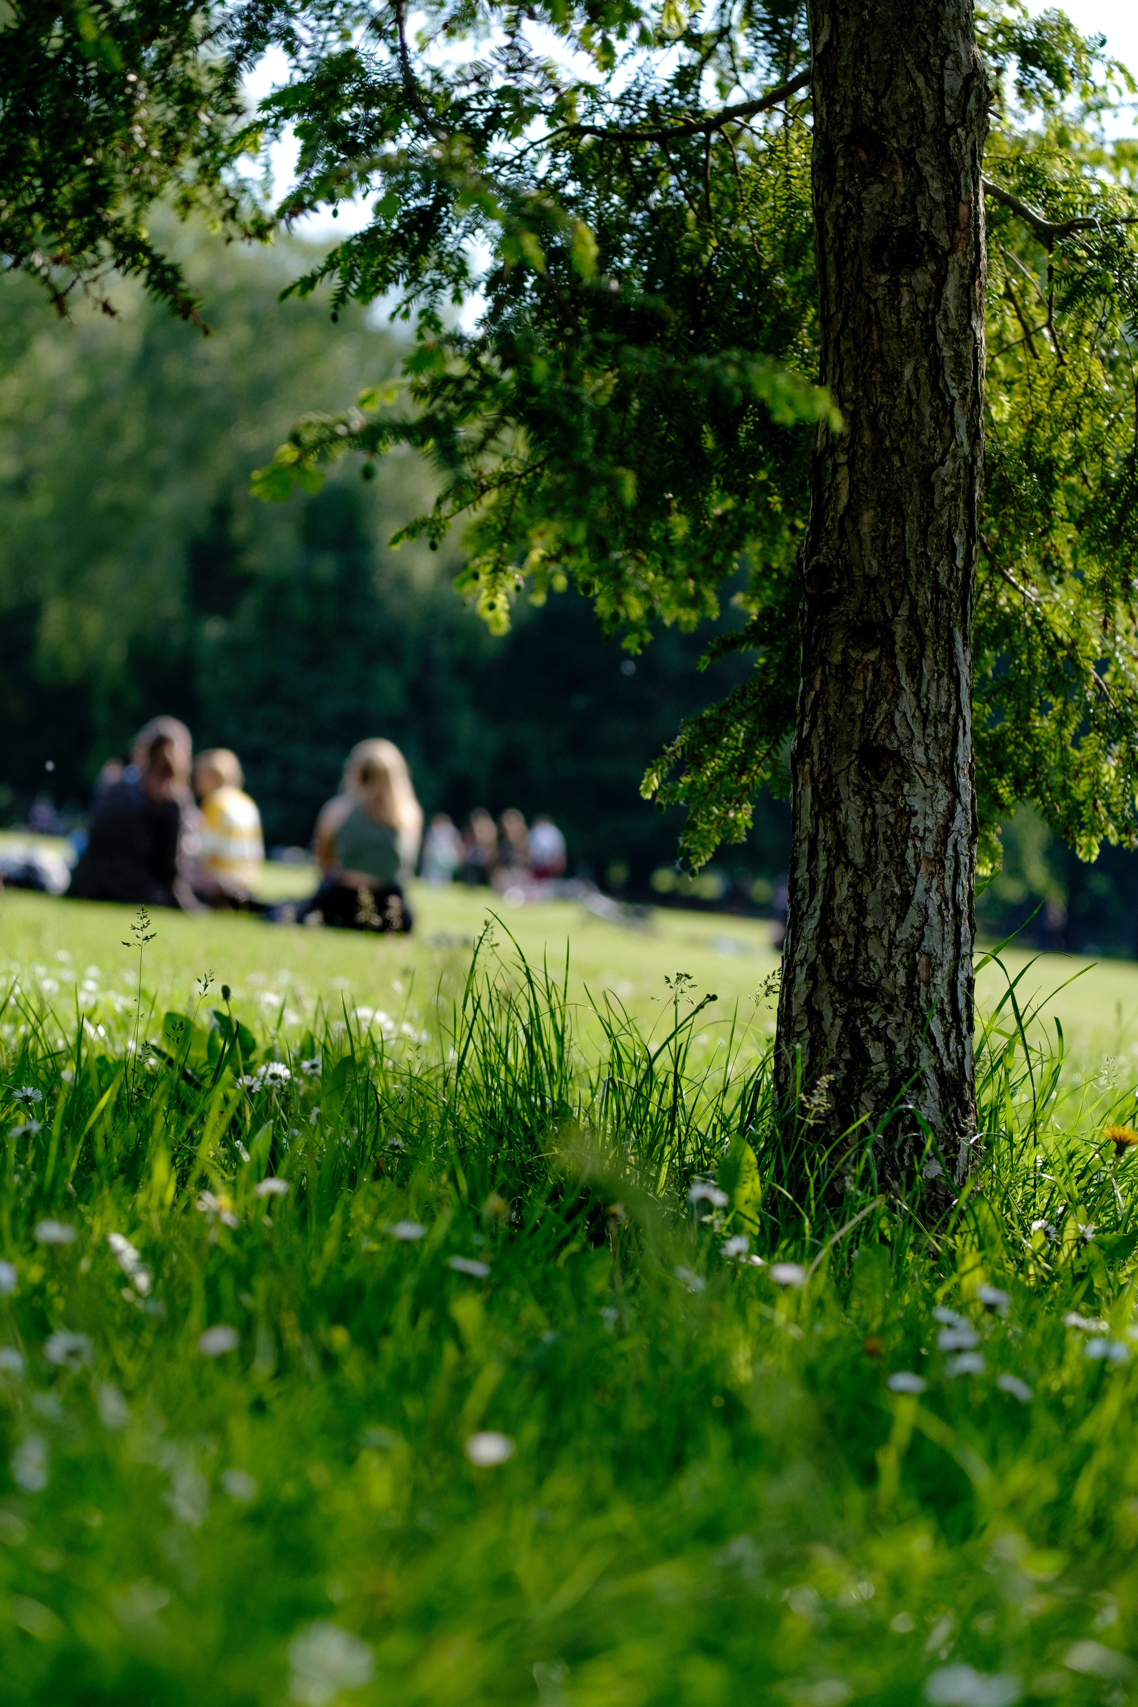
Gjør noe aktivt!
Hold deg aktiv med noe du liker å gjøre. Humøret blir bedre og det blir enklere å håndtere utfordringer.
Å være aktiv bygger og styrker din psykiske helse.
abcforgodpsykiskhelse.no

Slide 3


Gjør noe sammen!
Finn aktiviteter og arrangement der du kan være sosialt aktiv sammen med andre. Bygg vennskap og tilhørighet.
Å engasjere seg bygger og styrker din psykiske helse.

Slide 4
Gjør noe fint for andre!
Når vi gjør noe fint for andre, gjør vi også noe fint for oss selv. Det styrker vår psykiske helse.

Slide 5
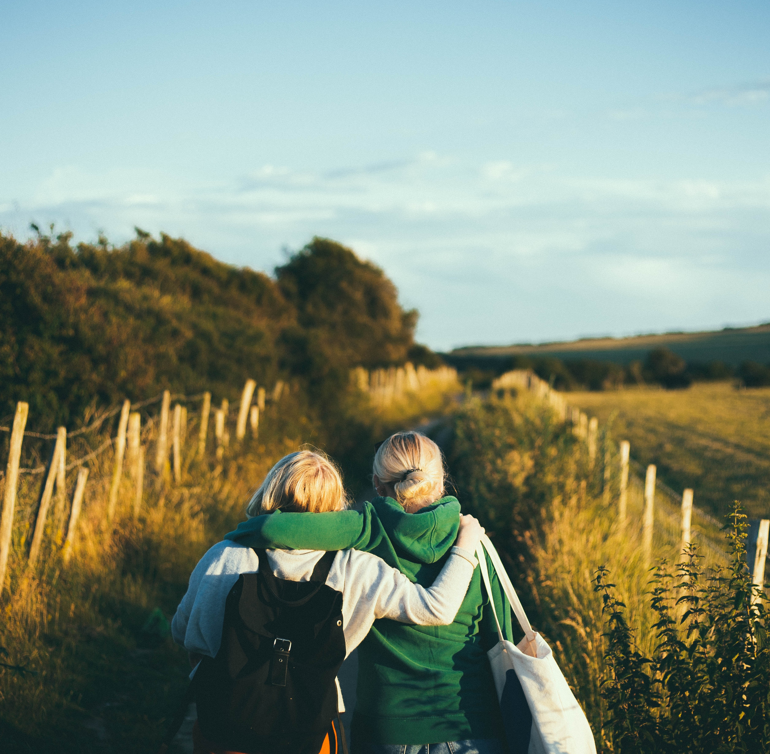
Gjør noe fint for andre!
Når vi gjør noe fint for andre, gjør vi også noe fint for oss selv. Det styrker vår psykiske helse.

